Slide 1
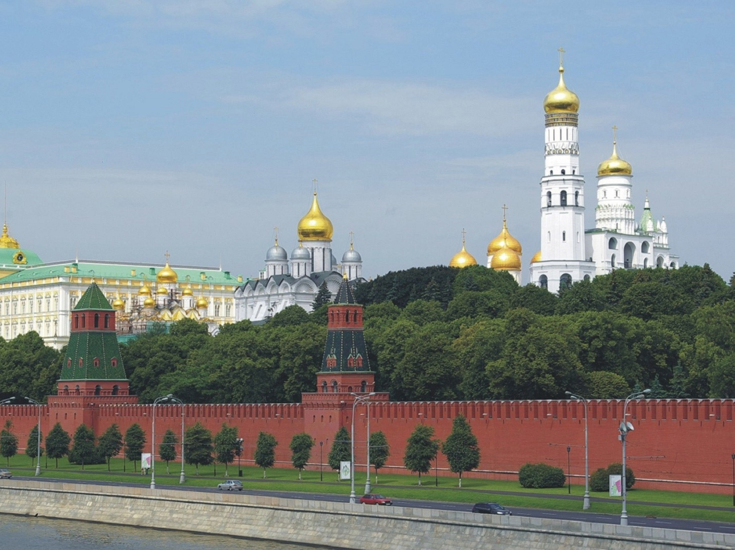
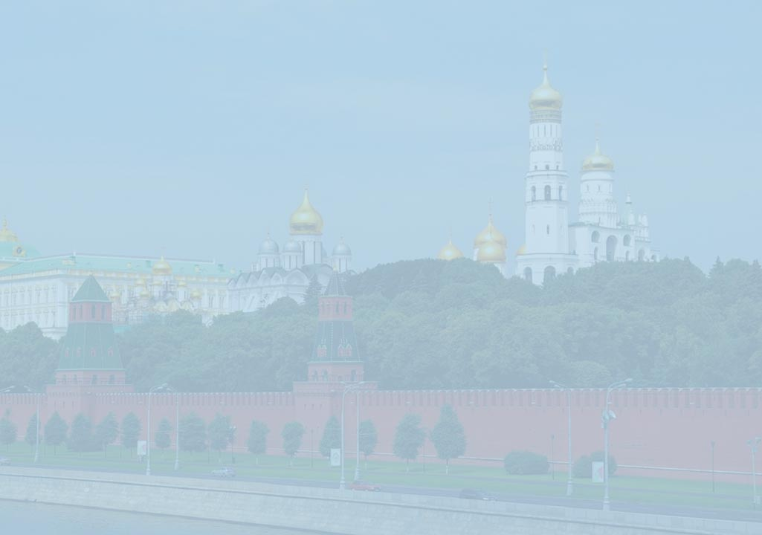
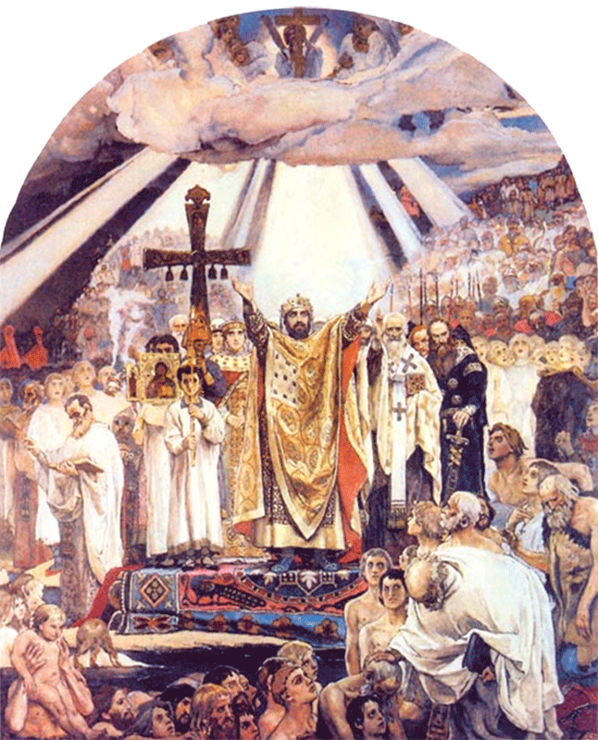
ПРАВОСЛАВНАЯ КУЛЬТУРА РОССИИ
ВВЕДЕНИЕ

Slide 2
3. Об изучении православной культуры РОССИИ

Slide 3
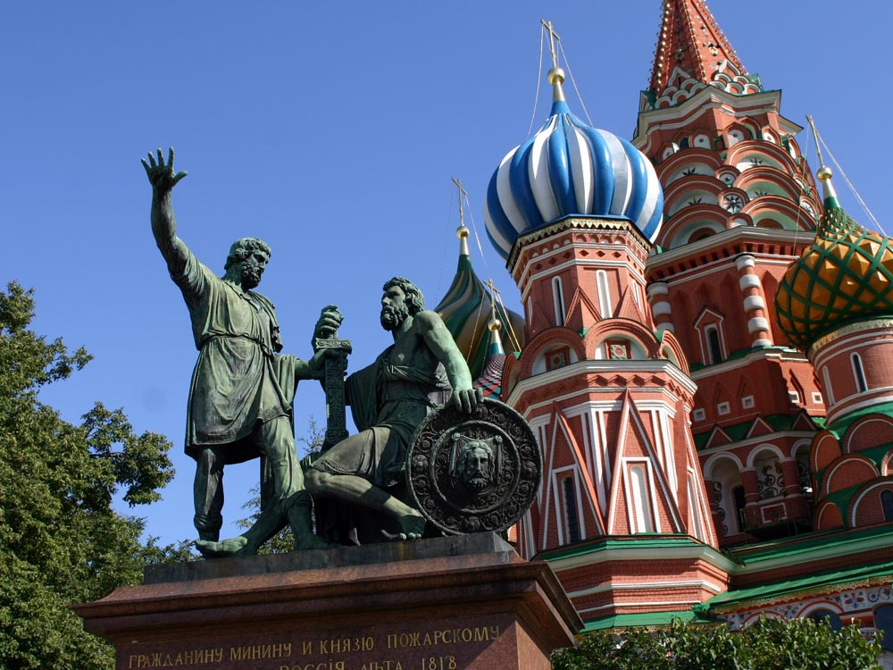

Slide 4
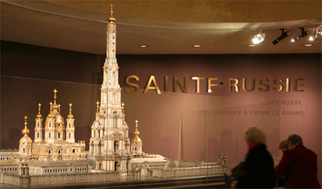
Выставка «СВЯТАЯ РУСЬ». Париж. Лувр. 2010 г.
В выставке приняли участие крупнейшие российские музеи: Кремль, Государственный исторический музей, Третьяковская галерея, музеи Владимира, Суздаля и Новгорода. Всего на выставке в Париже были представлены 438 уникальных экспонатов из коллекций 17 российских музеев, 4 библиотек и 1 архива

Slide 5
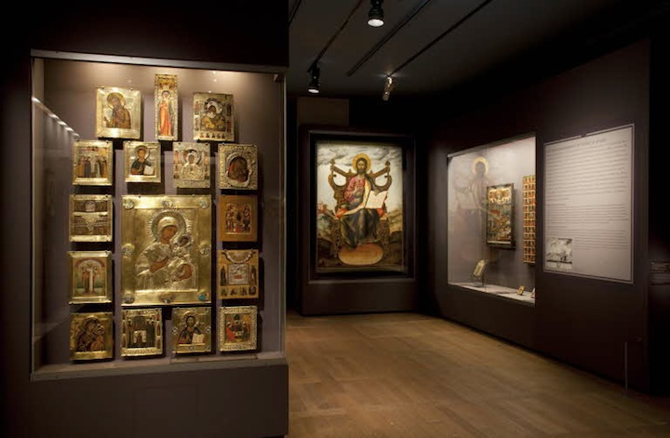
Выставка «СВЯТАЯ РУСЬ». Париж. Лувр. 2010 г.

Slide 6
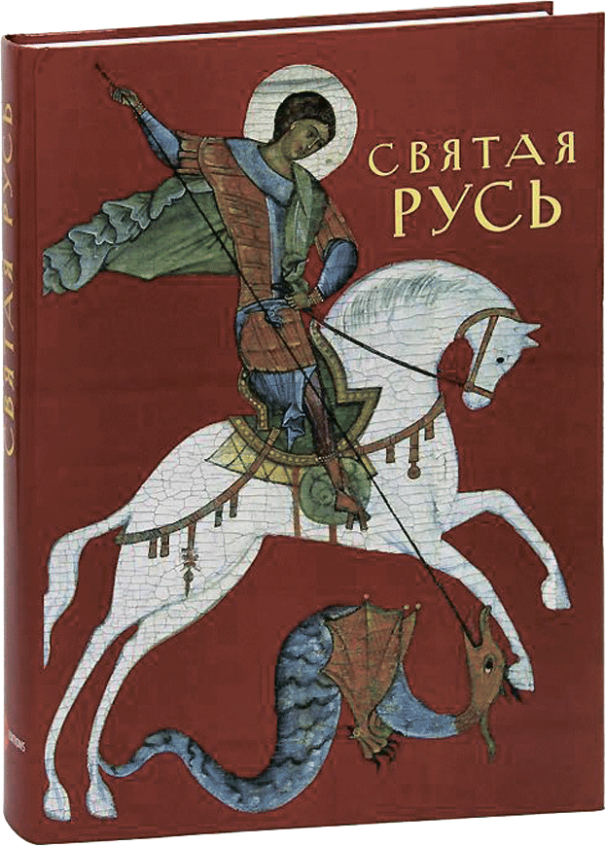
Каталог выставки «СВЯТАЯ РУСЬ». 2010 г.
После Парижа выставка экспонировалась в Государственной Третьяковской галерее в Москве и в Русском музее в Санкт-Петербурге

Slide 7
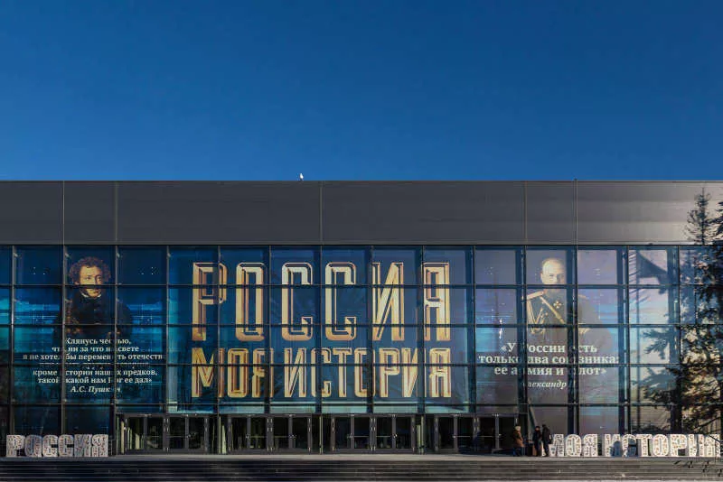
Постоянная экспозиция «РОССИЯ – МОЯ ИСТОРИЯ» в 57-м павильоне ВДНХ

Slide 8
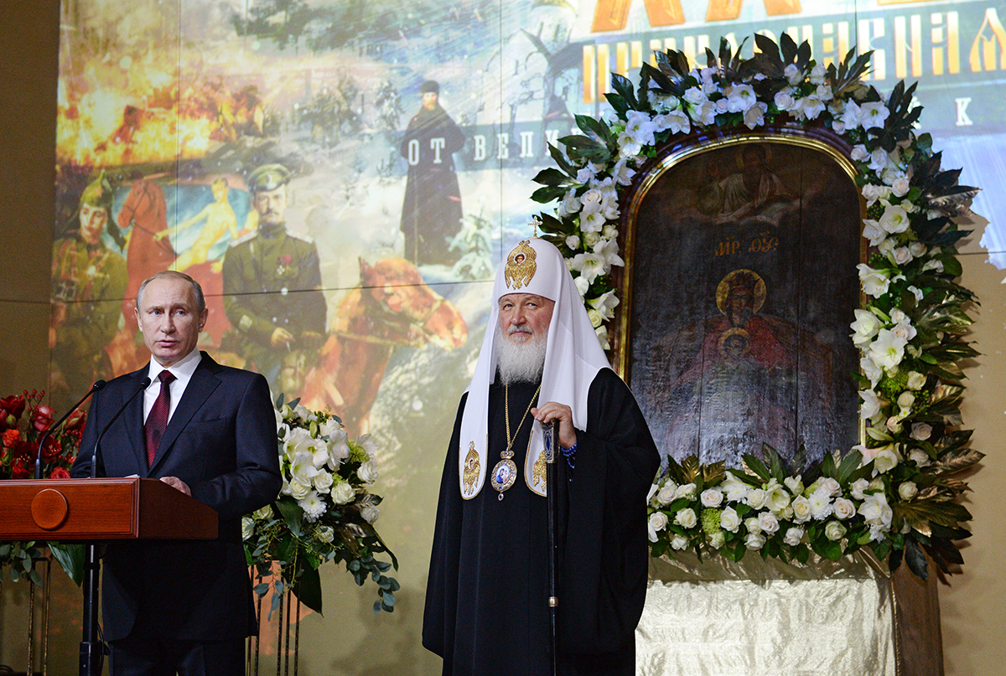
Открытие экспозиции «РОССИЯ – МОЯ ИСТОРИЯ» в 57-м павильоне ВДНХ

Slide 9
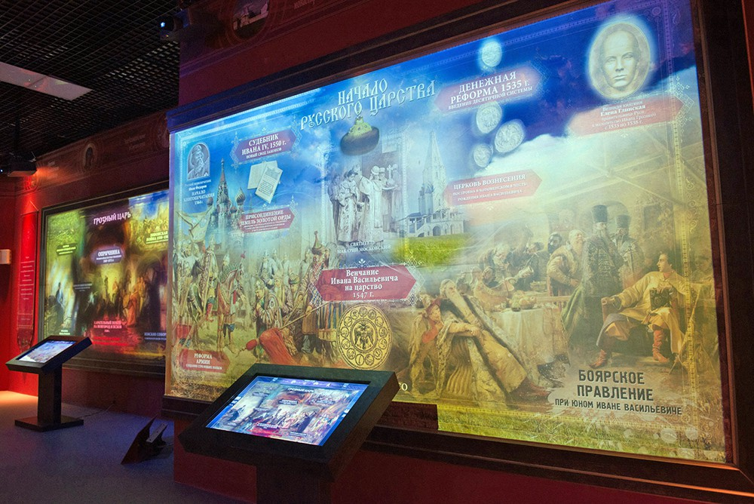
Экспозиция выставки «РОССИЯ – МОЯ ИСТОРИЯ»

Slide 10
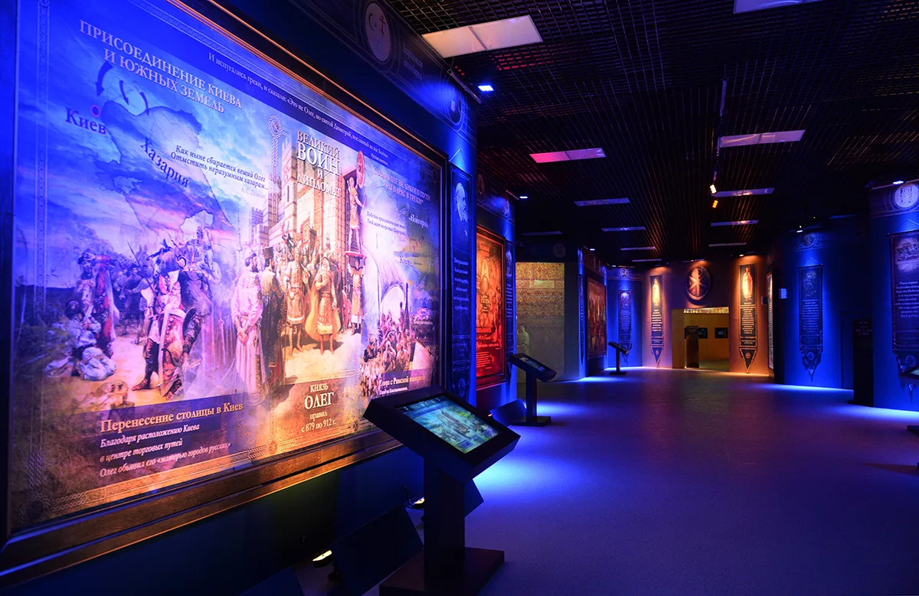
Экспозиция выставки «РОССИЯ – МОЯ ИСТОРИЯ»

Slide 11
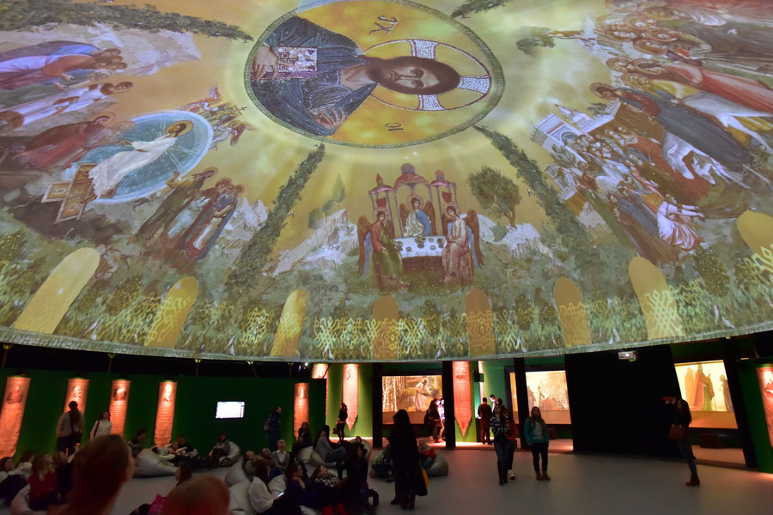
Экспозиция выставки «РОССИЯ – МОЯ ИСТОРИЯ»

Slide 12
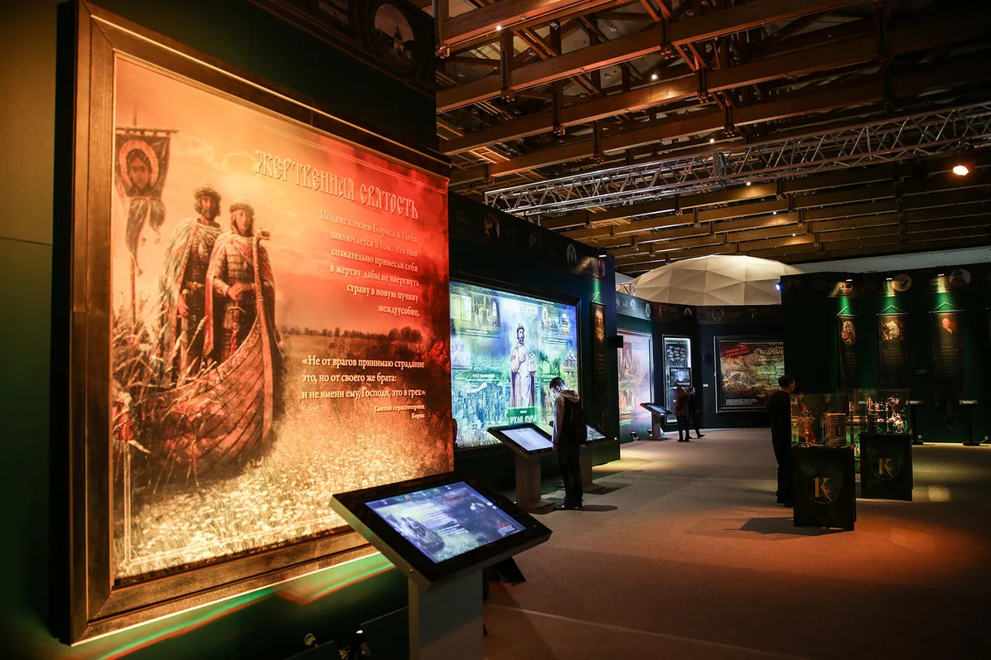
Экспозиция выставки «РОССИЯ – МОЯ ИСТОРИЯ»

Slide 13
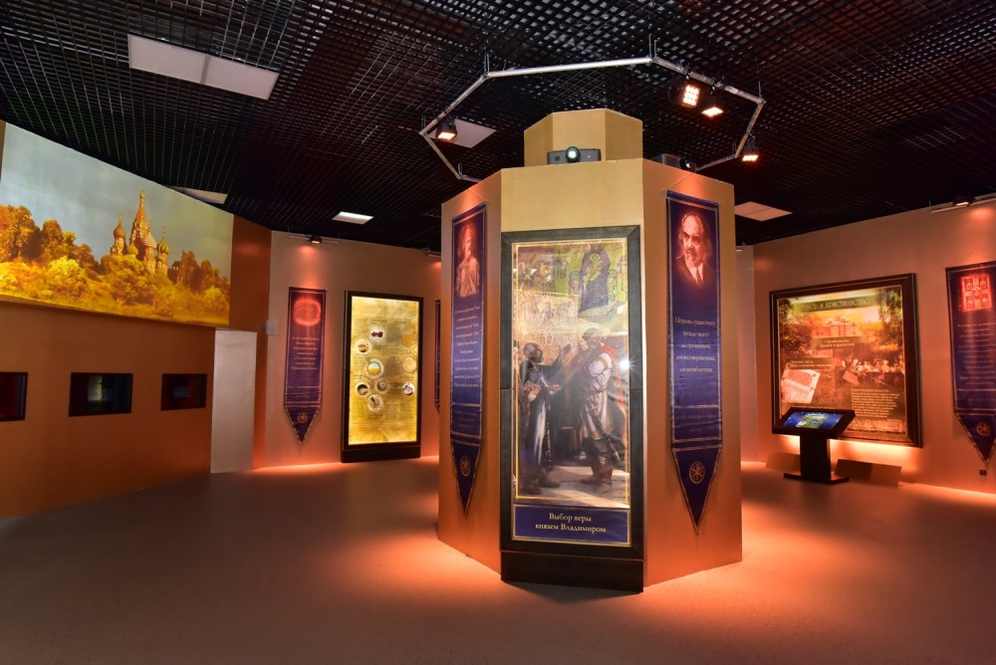
Экспозиция выставки «РОССИЯ – МОЯ ИСТОРИЯ»

Slide 14
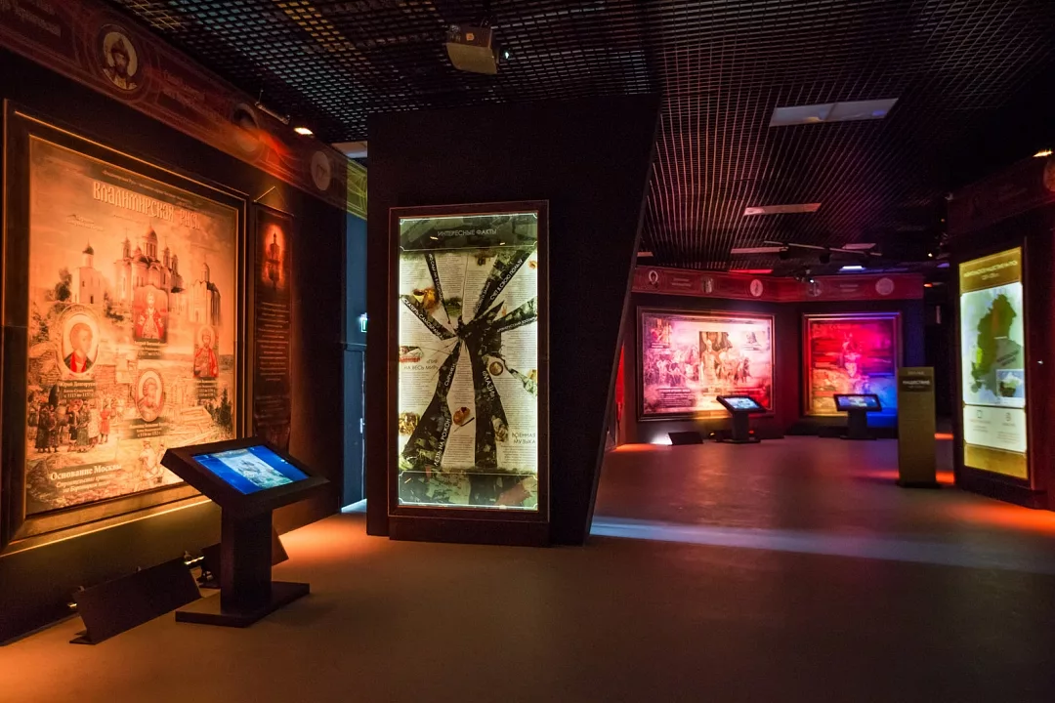
Экспозиция выставки «РОССИЯ – МОЯ ИСТОРИЯ»

Slide 15
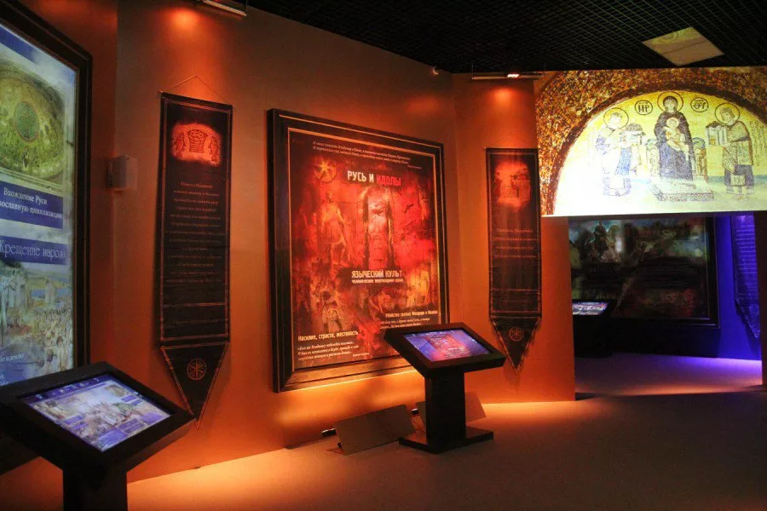
Экспозиция выставки «РОССИЯ – МОЯ ИСТОРИЯ»

Slide 16
Экспозиция выставки «РОССИЯ – МОЯ ИСТОРИЯ»

Slide 17
Экспозиция выставки «РОССИЯ – МОЯ ИСТОРИЯ»

Slide 18
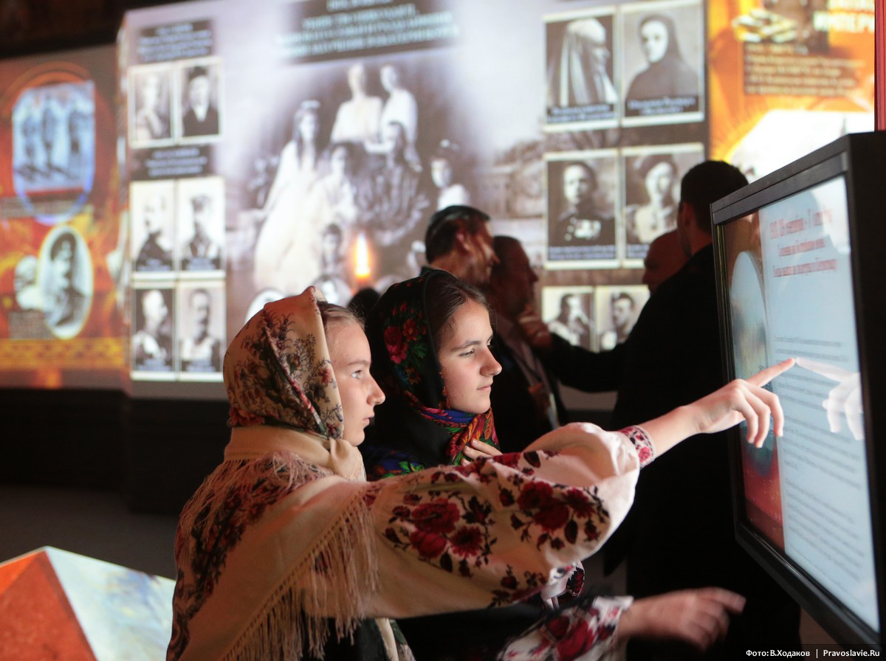
На выставке «РОССИЯ – МОЯ ИСТОРИЯ»

